Slide 1
Ejercicio Python

Slide 2
Menu Restaurante de Hamburguesas
Hamburguesa sola 1.000
Hamburguesa Queso 1.500
Hamburguesa Doble 2.500
Papas Fritas (porción) 1.000
Bebida 600
Café 400
Escribir un programa que les la cantidad consumida de alimento y calcule e imprima el total de la cuenta.

Slide 3
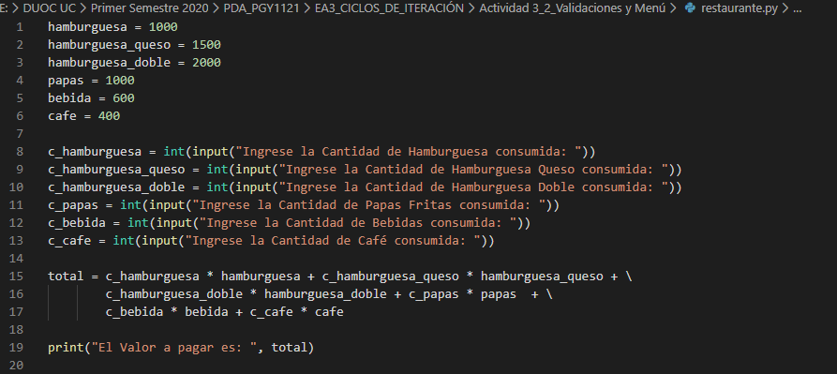
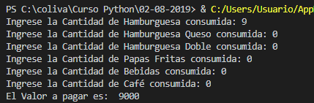

Slide 4
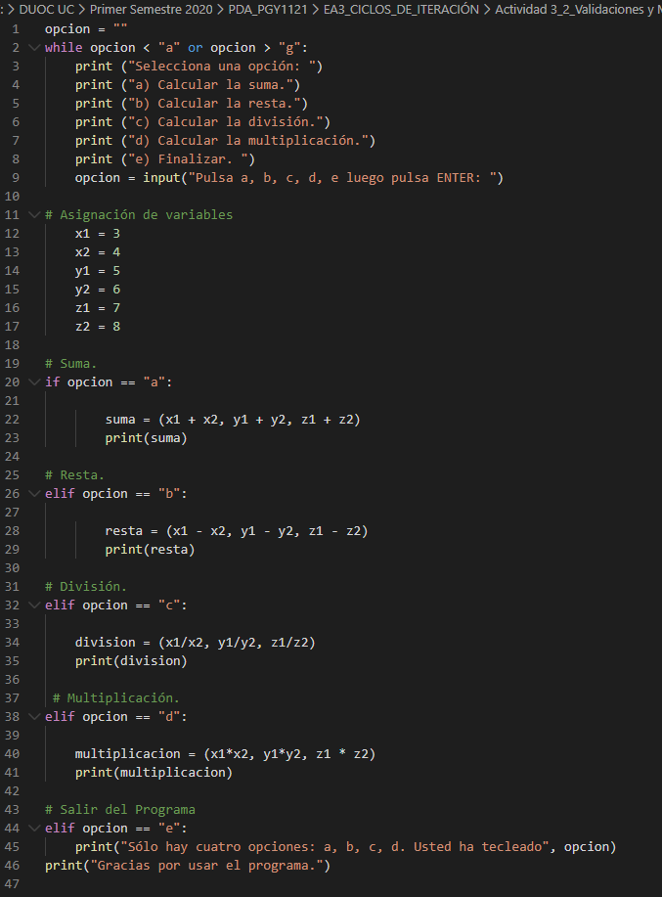
Ejemplo de Menú, utilizando while

Slide 5
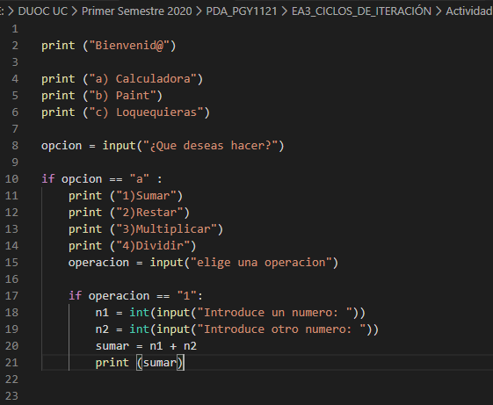
Ejemplo de Menú utilizando Sub Menú

Slide 6
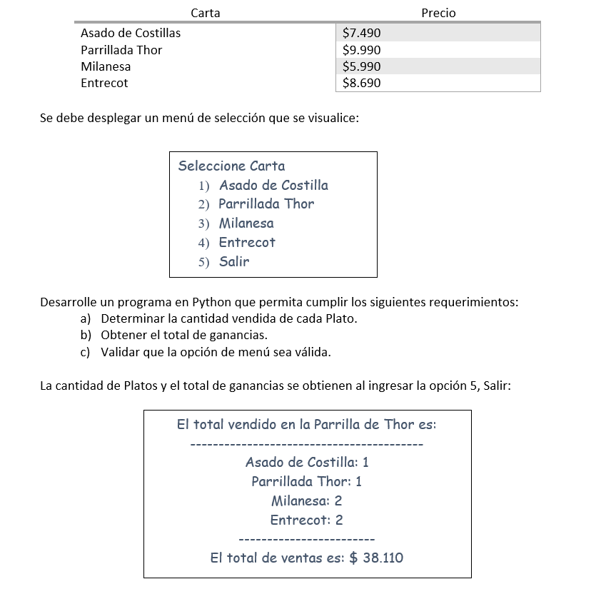

Slide 7
